Slide 1
МЕЖДУНАРОДНАЯ ПРЕМИЯ
РЕГИОНАЛЬНЫЙ ЭТАП
НАЗВАНИЕ «МЕЧТЫ СБЫВАЮТСЯ»
НОМИНАЦИЯ Категория «НКО»
АВТОР Юлия Божанова

Slide 2
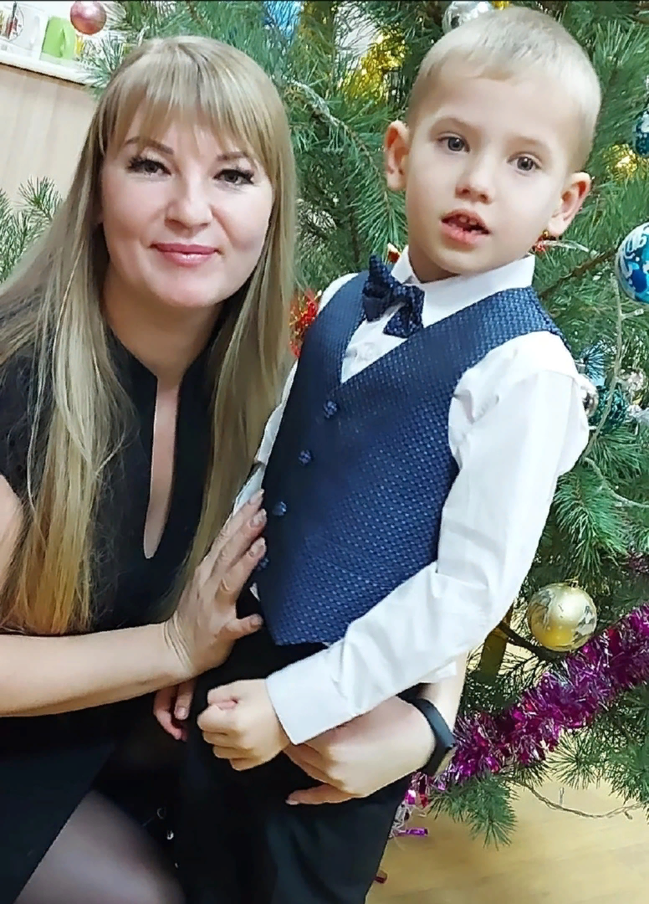
О ПРОЕКТЕ
ЕГОО РВД «Пространство добра»
Создана творческая мастерская для особенных детей, работающая по направлениям: различные формы рисования, лепка, роспись, песочная терапия. Ежегодно проводятся новогодние утренники. Мероприятия ко дню рождения.
Актуальность и социальная значимость проекта:
Целевая аудитория:
Подопечные волонтерского объединения помощи детям-инвалидам и многодетным семьям «Вместе!»
Развитие и реабилитация инвалидов средствами изобразительного искусства и декоративно-прикладного творчества, социализация и адаптация личности в обществе.
Цель:
Задачи:
формирование навыков позитивного коммуникативного общения с целью преодоления барьера между здоровыми детьми и детьми с ОВЗ и особенностями развития;
вовлечение участников мероприятий (волонтеров, детей с ОВЗ и особенностями развития, родителей «особенных детей») в разностороннюю творческую деятельность;
привлечение внимания общественности к проблемам творческих детей с ограниченными возможностями здоровья

Slide 3
О ПРОЕКТЕ
КТО МЫ?
Основные мероприятия:
Главной идеей проекта является социализация и реабилитация детей с ограниченными возможностями здоровья. Для этого усилиями наших волонтеров и спонсоров проводятся регулярные занятия в изостудии (лепка, живопись по разделам, кляксография, аппликация, работа с глиной), праздничные мероприятия, встречи.
Праздник для ребенка – это всегда радость.
Качественные и количественные результаты:
раскрытие творческих способностей детей с ОВЗ, расширение кругозора, развитие умения работать в творческой группе; формирование у детей с ОВЗ навыков коммуникативного общения, толерантного отношения друг к другу в ходе совместной деятельности.
29 семей, где воспитываются дети с ОВЗ приобщены к проекту, бесплатно занимаются в Студии художественного творчества.
Наши детки – подопечные волонтерского объединения помощи детям-инвалидам и многодетным семьям «Вместе!»

Slide 4
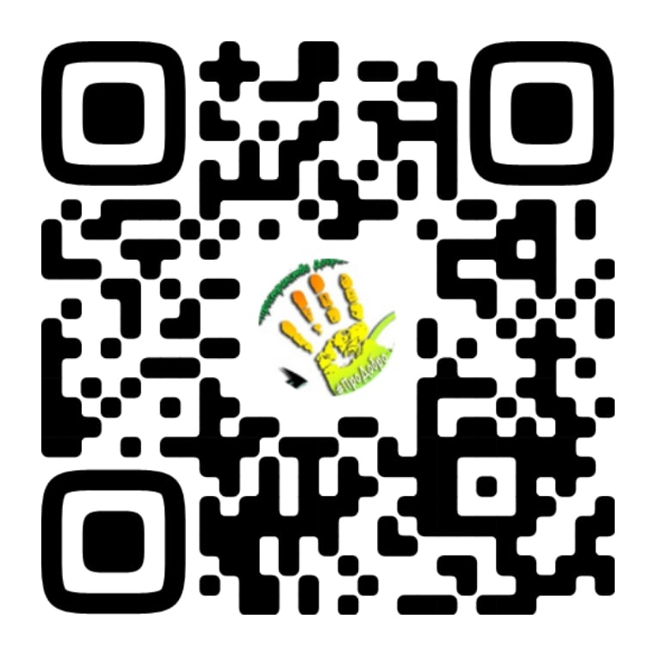
О ПРОЕКТЕ
МЫ В СОЦИАЛЬНЫХ СЕТЯХ
Ссылки и QR-коды на социальные сети проекта, организации:
https://vk.com/prodobro_elets?w=wall-105487783_916%2Fall
https://vk.com/prodobro_elets?w=wall-105487783_904%2Fall
https://vk.com/prodobro_elets?w=wall-105487783_890%2Fall
https://vk.com/prodobro_elets?w=wall-105487783_882%2Fall
https://vk.com/prodobro_elets?w=wall-105487783_879%2Fall
https://vk.com/prodobro_elets?w=wall-105487783_860%2Fall
https://vk.com/prodobro_elets?w=wall-105487783_858%2Fall
https://vk.com/prodobro_elets?w=wall-105487783_841%2Fall

Slide 5
ПРИЗНАНИЕ И ВОВЛЕЧЕННОСТЬ
(«ДЕЙСТВУЮЩИЕ ЛИЦА»)
БЛАГОПОЛУЧАТЕЛИ: Подопечные волонтерского объединения помощи детям-инвалидам и многодетным семьям «Вместе!»
ВОЛОНТЁРЫ: ЕГОО РВД «Пространство добра»
ПАРТНЁРЫ: ОБУ «Центр социальной защиты населения по городу Ельцу» , «Студия художественного творчества», ИП Маркина С. В., ИП Божанов, Елецкий техникум железнодорожного транспорта - филиал ФГБОУ ВО "Ростовский государственный университет путей сообщения"
ОРГАНЫ ВЛАСТИ: Управление молодежной политики, спорта и туризма г. Елец
МЕДИА: Общественно-политической газетой города Ельца "Красное знамя", ТРК «Елец ТВ», АО "Издательский дом "ГУДОК"
ДОПОЛНИТЕЛЬНАЯ ИНФОРМАЦИЯ - Победитель грантового конкурса волонтерских проектов Проводники хороших дел – 2022» (БФ «Почет», г. Москва), победитель городского конкурса на предоставление субсидий для НКО – 2021, 2022. Благодарственное письмо начальника Управления ФК, спорта и туризма г. Ельца за вклад в развитие молодежной политики в сфере организации и проведения мероприятий по развитию благотворительной деятельности. Благодарственное письмо Депутата Государственной думы РФ Н.Борцова за вклад в развитие добровольческой деятельности, Победитель областного конкурса «Доброволец - 2022» (Трек «Организатор добровольческой деятельности»), Почетный знак «Доброволец Липецкой области»

Slide 6
СПАСИБО ЗА ВНИМАНИЕ!
Юлия Божанова,
89205082525, ulius,fuchic@mail,ru
https://vk.com/prodobro_elets

